Slide 1
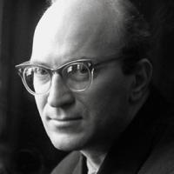
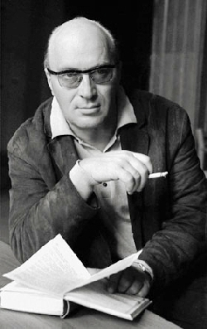
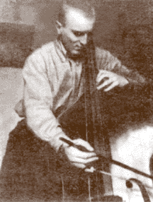
Юрий Павлович Казаков. Рассказ «Тихое утро».

Slide 2
«Если друг
оказался вдруг…»

Slide 3
Прочитайте на слайдах биографию Ю. П. Казакова.

Slide 4
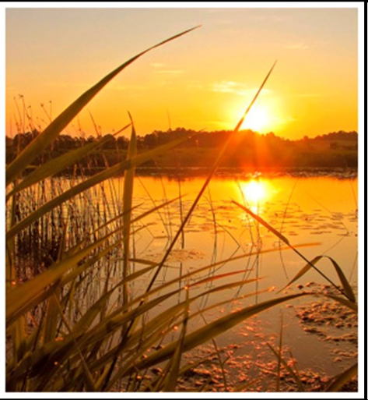
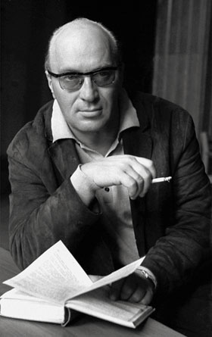
Юрий Казаков
1927 - 1982

Slide 5
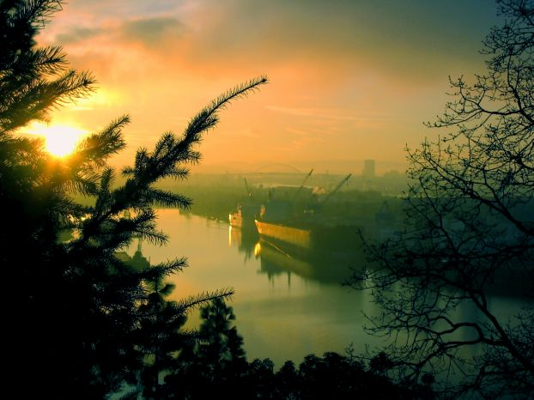
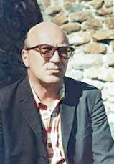
Писатель Юрий Павлович Казаков родился 8 августа 1927 в Москве в семье рабочего, выходца из крестьян Смоленской губернии. В «Автобиографии» (1965) писал: «В роду нашем, насколько мне известно, не было ни одного образованного человека, хотя талантливы были многие».

Slide 6
Пятнадцати лет Казаков начал учиться музыке – сначала на виолончели, потом на контрабасе. В 1946 поступил в музыкальное училище им. Гнесиных, которое окончил в 1951. Найти постоянное место в оркестре оказалось трудно, профессиональная музыкальная деятельность Казакова была эпизодической: он играл в неизвестных джазовых и симфонических оркестрах, подрабатывал музыкантом на танцплощадках.

Slide 7
Но уже в 1952 его увлекает литературное творчество, он пишет первые произведения.
Поступает в Литературный институт им. М.Горького, который оканчивает в 1958. С этого времени появляются удивительно музыкальные, точные по словесному рисунку и неповторимые по описаниям природы рассказы Ю.Казакова. В одном из писем он писал: «Задумал я не более, не менее, как возродить и оживить жанр русского рассказа». Еще студентом Казаков начал публиковать свои первые рассказы – «Голубое и зеленое», «Легкая жизнь», «Некрасивая» и др. Вскоре вышла его первая книга «Арктур – гончий пес» Рассказ стал его излюбленным жанром.

Slide 8
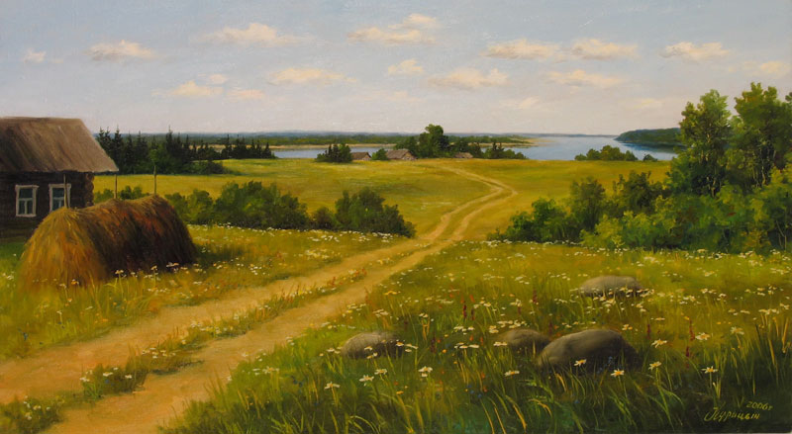
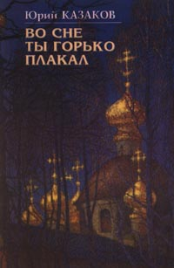

Slide 9
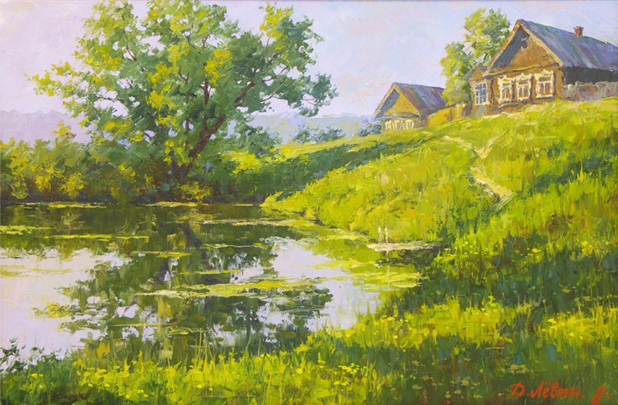
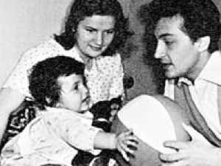
Герой прозы Казакова – человек внутренне одинокий, с утонченным восприятием действительности, с обостренным чувством вины. Чувством вины и прощанием проникнуты последние рассказы «Свечечка» (1973) и «Во сне ты горько плакал» (1977), главным героем которых, помимо автобиографического рассказчика, является его маленький сын.

Slide 10
При жизни Казакова было издано около 10 сборников его рассказов: «По дороге» (1961), «Голубое и зеленое» (1963), «Двое в декабре» (1966), «Осень в дубовых лесах» (1969) и др. Казаков писал очерки и эссе, в том числе о русских прозаиках – Лермонтове, Аксакове, поморском сказочнике Писахове и др.

Slide 11
В возрасте 55 лет Ю.Казаков скончался. Посмертно была издана книга «Две ночи» («Разлучение душ»), в которой были собраны еще не опубликованные им произведения, в том числе и незаконченные.

Slide 12
Домашнее задание:
Прочитать по учебнику литературы во 2 части рассказ Ю. П. Казакова «Тихое утро».
Рассказать о Володе и Яшке. Дать им устную характеристику, найти в тексте их описание.

